Slide 1
SQL Server 2012
数据库管理与开发教程
第4章 表与表数据操作

Slide 2
本章主要介绍使用Transact-SQL语句和使用企业管理器创建数据表、修改数据表和删除数据表的过程。
通过本章的学习，读者可以熟悉SQL Server 2012数据表的组成元素，并能够掌握创建和管理数据表和分区表的方法。

Slide 3
4.1 数据表操作
4.2 分区表
4.3 更新
4.4 表与表之间的关系

Slide 4
4.1 数据表操作
4.1.1 数据表的基础知识
分类 | 数据特性 | 数据类型
整数数据类型 | 常用的一种数据类型，可以存储整数或者小数 | BIT
 |  | INT
 |  | SMALLINT
 |  | TINYINT
货币数据类型 | 用于存储货币值，使用时在数据前加上货币符号，不加货币符号的情况下默认为“￥” | MONEY
 |  | SMALLMONEY
浮点数据类型 | 用于存储十进制小数 | REAL
 |  | FLOAT
 |  | DECIMAL
 |  | NUMERIC
日期/时间数据类型 | 用于存储日期类型和时间类型的组合数据 | DATETIME
 |  | SMALLDATETIME
 |  | DATA
 |  | DATETIME(2)
 |  | DATETIMESTAMPOFFSET

Slide 5
字符数据类型 | 用于存储各种字母、数字符号和特殊符号 | CHAR
 |  | NCHAR（n）
 |  | VARCHAR
 |  | NVARCHAR(n)
二进制数据类型 | 用于存储二进制数据 | BINARY
 |  | VARBINARY
图像和文本数据类型 | 用于存储大量的字符及二进制数据（Binary Data） | TEXT
 |  | NTEXT(n)
 |  | IMAGE

Slide 6
4.1.2 以界面方式创建、修改和删除数据表

Slide 7
图4.2 新建表

Slide 8
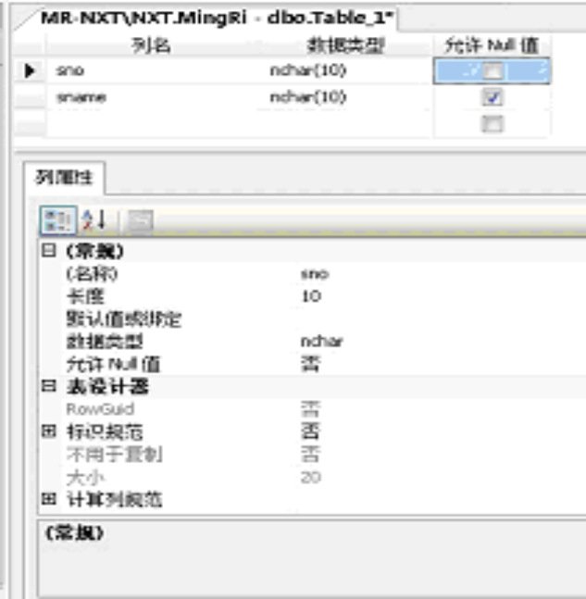
图4.3 创建数据表名称

Slide 9
2．修改数据表

Slide 10
图4.4 选择表设计

Slide 11
图4.5 修改表字段

Slide 12
3．删除数据表

Slide 13
图4.6 选择表删除

Slide 14
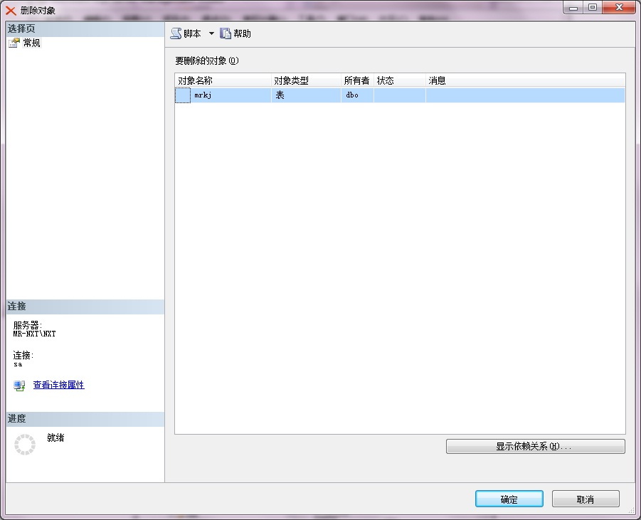
图4.7 删除表

Slide 15
4.1.3 使用CREATE TABLE语句创建表
使用CREATE TABLE语句可以创建表，其基本语法如下：
CREATE TABLE
[ database_name.[ owner ] .| owner.] table_name
( { < column_definition >
| column_name AS computed_column_expression
| < table_constraint > ::= [ CONSTRAINT constraint_name ] }
| [ { PRIMARY KEY | UNIQUE } [ ,...n ]
)
[ ON { filegroup | DEFAULT } ]
[ TEXTIMAGE_ON { filegroup | DEFAULT } ]
< column_definition > ::= { column_name data_type }
[ COLLATE < collation_name > ]
[ [ DEFAULT constant_expression ]
| [ IDENTITY [ ( seed , increment ) [ NOT FOR REPLICATION ] ] ]
]
[ ROWGUIDCOL]
[ < column_constraint > ] [ ...n ]
< column_constraint > ::= [ CONSTRAINT constraint_name ]
{ [ NULL | NOT NULL ]
| [ { PRIMARY KEY | UNIQUE }
[ CLUSTERED | NONCLUSTERED ]
[ WITH FILLFACTOR = fillfactor ]
[ON {filegroup | DEFAULT} ] ]
]

Slide 16
| [ [ FOREIGN KEY ]
REFERENCES ref_table [ ( ref_column ) ]
[ ON DELETE { CASCADE | NO ACTION } ]
[ ON UPDATE { CASCADE | NO ACTION } ]
[ NOT FOR REPLICATION ]
]
| CHECK [ NOT FOR REPLICATION ]
( logical_expression )
}
< table_constraint > ::= [ CONSTRAINT constraint_name ]
{ [ { PRIMARY KEY | UNIQUE }
[ CLUSTERED | NONCLUSTERED ]
{ ( column [ ASC | DESC ] [ ,...n ] ) }
[ WITH FILLFACTOR = fillfactor ]
[ ON { filegroup | DEFAULT } ]
]
| FOREIGN KEY
[ ( column [ ,...n ] ) ]
REFERENCES ref_table [ ( ref_column [ ,...n ] ) ]
[ ON DELETE { CASCADE | NO ACTION } ]
[ ON UPDATE { CASCADE | NO ACTION } ]
[ NOT FOR REPLICATION ]
| CHECK [ NOT FOR REPLICATION ]
( search_conditions )
}

Slide 17
4.1.5 使用ALTER TABLE语句修改表
使用ALTER TABLE语句可以修改表的结构，语法如下：
ALTER TABLE [ database_name . [ schema_name ] . | schema_name . ] table_name
{
ALTER COLUMN column_name
{
[ type_schema_name. ] type_name [ ( { precision [ , scale ]
| max | xml_schema_collection } ) ]
[ COLLATE collation_name ]
[ NULL | NOT NULL ]
| {ADD | DROP }
{ ROWGUIDCOL | PERSISTED| NOT FOR REPLICATION | SPARSE }
}
| [ WITH { CHECK | NOCHECK } ]
| ADD
{
<column_definition>
| <computed_column_definition>
| <table_constraint>
| <column_set_definition>
} [ ,...n ]
| DROP
{
[ CONSTRAINT ] constraint_name
[ WITH ( <drop_clustered_constraint_option> [ ,...n ] ) ]
| COLUMN column_name
} [ ,...n ]

Slide 18
4.1.6 使用DROP TABLE语句删除表
使用DROP TABLE语句可以删除数据表，其语法如下：
DROP TABLE [ database_name . [ schema_name ] . | schema_name . ]
table_name [ ,...n ] [ ; ]

Slide 19
4.2 分区表
4.2.1 分区表概述
分区表是把数据库按照某种标准划分成区域存储在不同的文件组中，使用分区可以快速有效的管理和访问数据子集，从而使大型表或索引更易于管理。

Slide 20
4.2.2 界面创建分区表
图4.8 创建文件和文件组

Slide 21
图 4.9 添加文件

Slide 22
图4.10 添加文件组

Slide 23
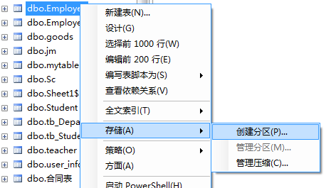
图4.11 创建分区

Slide 24
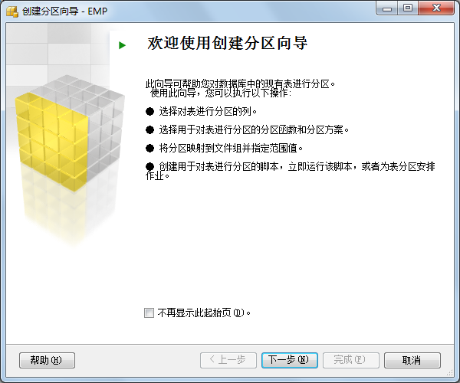
图4.12 创建分区向导

Slide 25
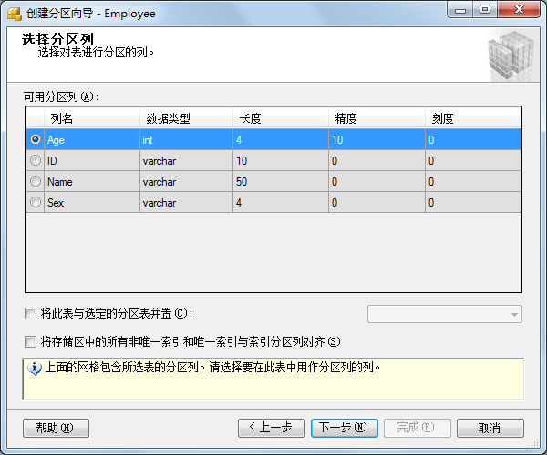
图4.13 选择分区列

Slide 26
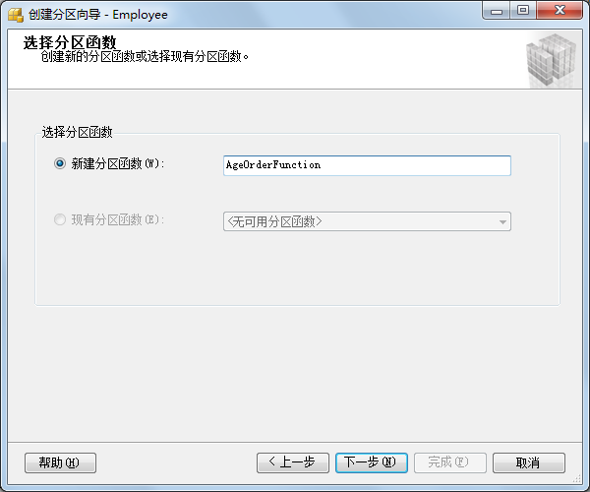
图4.14 选择分区函数

Slide 27
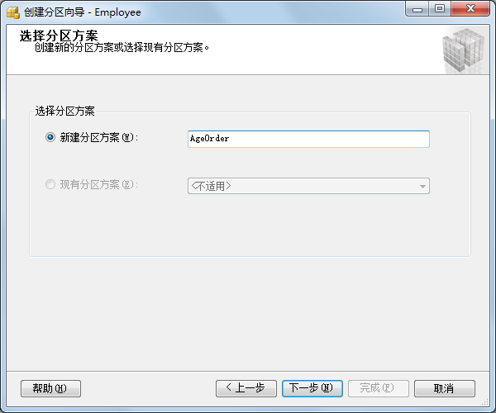
图4.15 选择分区方案

Slide 28
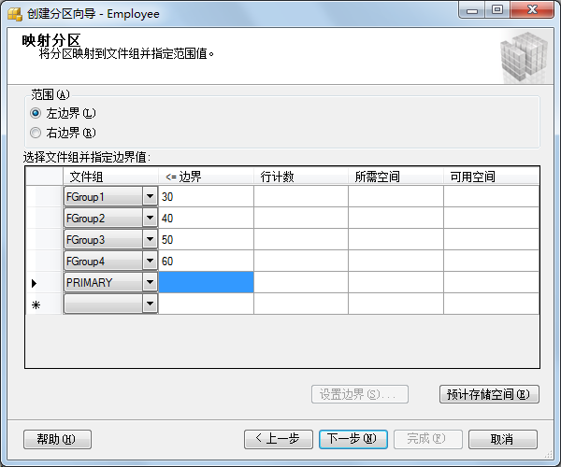
图4.16 指定边界值

Slide 29
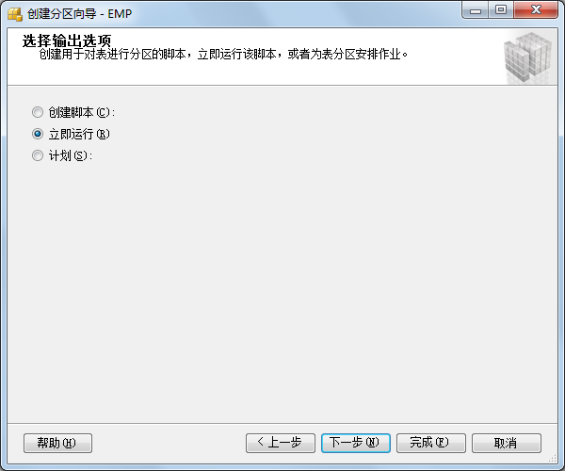
图4.17 选择输出选项

Slide 30
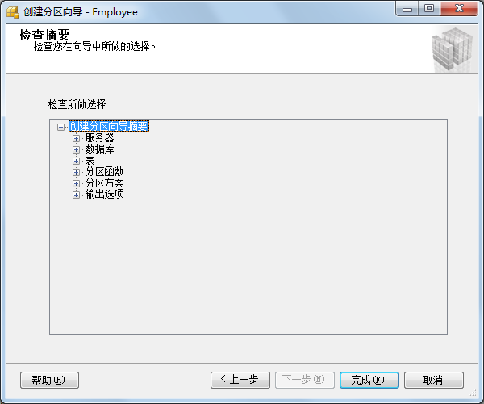
图4.18 创建分区

Slide 31
创建分区函数的语法格式为：
CREATE PARTITION FUNCTION partition_function_name ( input_parameter_type )
AS RANGE [ LEFT | RIGHT ]
FOR VALUES ([ boundary_value [,…n]])
[;]

Slide 32
创建分区方案的语法格式如下：
CREATE PARTITION SCHEME partition_scheme_name
AS PARTITION partition_function_name
[ALL] TO ({file_group_name | [PRIMARY]} [,…n])
[;]

Slide 33
4.3 更新
4.3.1 使用企业管理器添加记录

Slide 34
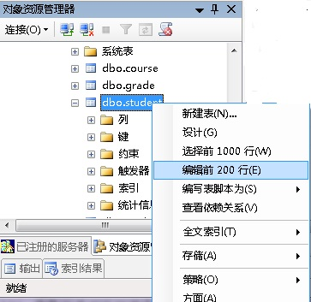
图4.19 打开数据表

Slide 35
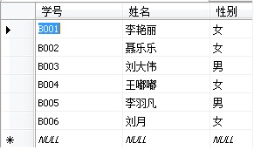
图4.20 编辑窗口

Slide 36
在新增记录内容时有以下几点需要注意。
① 设置为标识规范的字段不能输入字段内容。
② 被设置为主键的字段不允许与其他行的主键值相同。
③ 输入字段内容的数据类型和字段定义的数据类型一致，包括数据类型、长度和精度等。

Slide 37
④ 不允许NULL的字段必须输入与字段类型的数据。
⑤ 作为外键的字段，输入的内容一定要符合外键要求。
⑥ 如果字段存在其他约束，输入的内容必须满足约束要求。
⑦ 如果字段被设置默认值，当不在字段内输入任何数据时会字段填入默认值。

Slide 38
4.3.2 使用INSERT语句添加记录
1．INSERT语句的语法
Transact-SQL中INSERT语句的基本语法如下：
INSERT INTO 表名[(列名1，列名2，列名3...)] VALUES(值1，值2，值3...)
或
INSERT INTO 表名[(列名1，列名2，列名3...)] SELECT语句

Slide 39
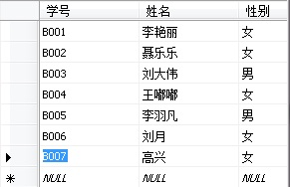
图4.21 插入数据前

Slide 40
4.3.3 使用企业管理器修改记录
使用SQL Server Management Studio打开数据表后可以在需要修改的字段的单元格内修改字段内容。

Slide 41
数据表中错误或过时的数据记录可以进行修改。
修改数据表中数据记录的具体操作步骤如下。

Slide 42
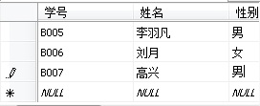
图4.22 使用图形界面修改数据

Slide 43
4.3.4 使用UPDATE语句修改记录
使用UPDATE语句可以向数据表插入记录，UPDATE语句可以再查询编辑器中执行。
本小节将对UPDATE语句的执行进行讲解。

Slide 44
1．UPDATE语句的语法
Transact-SQL中UPDATE语句的基本语法如下：
‘UPDATE 表名 SET 列名1 = 值1 [，列名2=值2，列名3=值3...] [WHERE子句]

Slide 45
2．UPDATE语句更新数据的实例
【例4-1】 使用UPDATE语句更新所有记录。

Slide 46

图4.23 更新记录前

Slide 47

图4.24 更新记录后

Slide 48
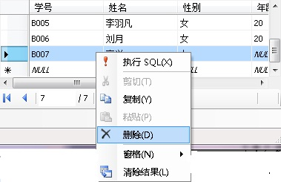
4.3.5 使用企业管理器删除记录
图4.25 图形界面删除数据

Slide 49
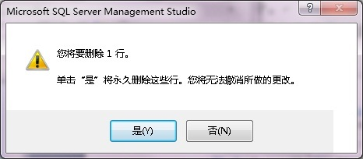
图4.26 提示删除对话框

Slide 50
4.3.6 使用DELETE语句删除记录
1．DELETE语句的语法
Transact-SQL中DELETE语句的基本语法如下：
DELETE [FROM] 表名 [WHERE子句]

Slide 51
2．DELETE语句删除数据的实例
【例4-2】 使用DELETE语句删除指定记录。
删除表Table_1中的姓名（tb_name）为hisname的记录，代码如下：
DELETE Table_1 where tb_name='hisname'

Slide 52
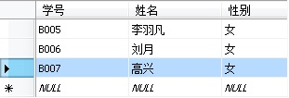
图4.27 删除数据前

Slide 53

图4.28 删除数据后

Slide 54
4.4 表与表之间的关联
4.4.1 一对一关系
1．创建一对一关系

Slide 55
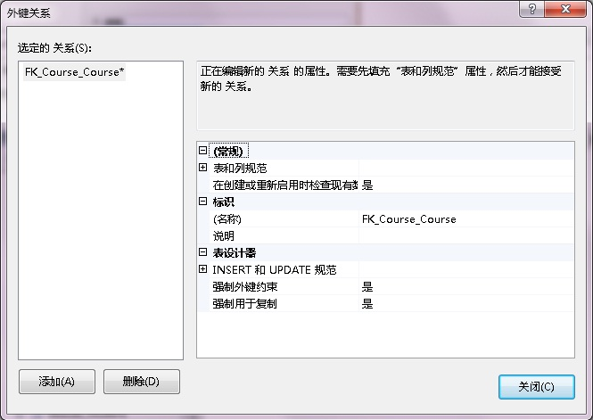
图4.29 外键关系窗体

Slide 56
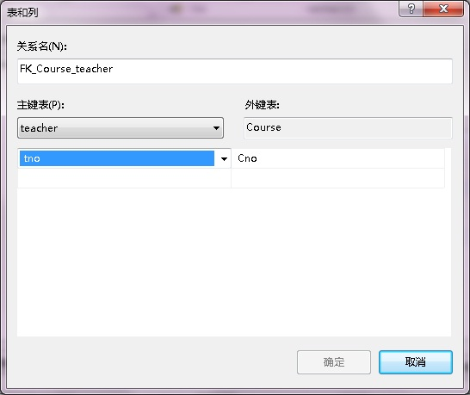
图4.30 表和列窗体

Slide 57
4.4.2 一对多关系

Slide 58
图4.31 外键关系窗体

Slide 59
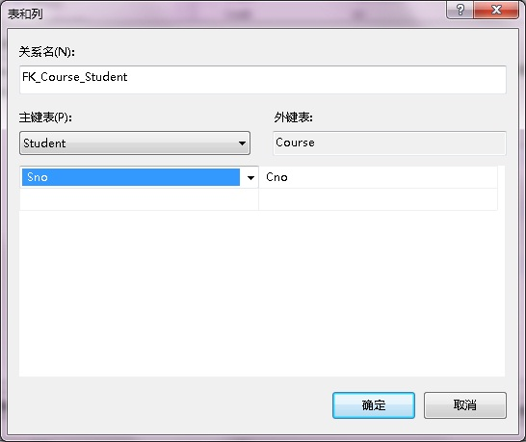
图4.32 表和列窗体

Slide 60
4.4.3 多对多关系

Slide 61
多对多关系是指关系中每个表的行在相关表中具有多个匹配行。在数据库中，多对多关系的建立是依靠第3个表即连接表实现的，连接表包含相关的两个表的主键列，然后从两个相关表的主键列分别创建与连接表中匹配列的关系。

Slide 62
小 结
本章介绍了SQL Server 2012数据库的组成、创建和管理数据表的方法以及如何查看数据库信息。读者不仅可以使用SQL Server 2012界面方式完成创建和管理数据表的工作，还可以调用Transact-SQL语句完成对应操作。

